Slide 1

第4章 基于IP Core的设计
4.1 IP模块的种类与应用
4.2 IP Core的选择与复用
4.3 IP Core生成工具简介
4.4 常用IP Core的设计
小结
习题
实验项目

Slide 2
4.1 IP模块的种类与应用
1．硬核(Hard Core)
经验证的具有特定电路功能的集成电路版图称为硬核。硬核已完成对性能、尺寸和功耗的优化，并对一个特定的工艺技术进行映射，具有可保证的性能。因此，在系统设计时，硬核只能在整个设计周期中被当成一个完整的库单元处理。
硬IP Core可以再使用，且由于它已处于设计表示的最底层，因而最容易集成，容易成功流片。硬IP Core最大的优点是确保性能，如速度、功耗等，但硬核一般不允许更改，硬IP Core难以转移到新工艺或集成到新结构中，它是不可重配置的。

Slide 3
2．固核(Firm Core)
带有平面规划信息的网表称为固核。固核也是可重用的IP模块，这些模块已经在结构上和拓扑上对性能和面积通过平面布图和布局进行了优化，可以在一定的工艺技术范围内使用，作为可综合的寄存器传输级(RTL)代码或作为通用库元件的网表文件提供，系统设计者可以根据特殊需要对固核的IP模块进行改动。

Slide 4
3. 软核(Soft Core)
软核是以可综合的寄存器传输级(RTL)描述或通用库元件的网表形式提供的可重用的IP模块，这意味着软核的使用者要负责实际的实现和布图软核，它的优势是对工艺技术的适应性很强，应用新的加工工艺或改变芯片加工厂家的时候很少需要对软核进行改动，原来设计好的芯片可以方便地移植到新的工艺中。由于软核设计以高层次表示，因而软IP Core易于重定目标和重配置，然而预测软IP Core的时序、面积与功率诸方面的性能较困难。
从完成IP Core设计所花费的代价来讲，硬件宏单元代价最高，从IP Core的使用灵活性来讲，软件宏单元的可重复使用性最高。一个IP Core的价值不单与模块本身的用途和设计复杂性有关，而且与其可重复使用性程度和设计完成的程度有关。将IP Core完成至物理设计，其设计复杂性增加了，但是其可重复使用性却降低了。

Slide 5
IP Core除提供形式方面的分类外，还有功能方面的划分。一般IP Core可以分为两大类，即嵌入式IP Core与通用IP模块。嵌入式IP Core指可编程IP模块，主要是CPU与DSP。通用IP模块则包括存储器、存储控制器、通用接口电路、通用功能模块等。IP模块的这种划分通常是基于商业方面的考虑，按业界的一般观点，提供嵌入式IP Core的供应商有比较大的利润空间，而且生存环境较好。嵌入式IP Core除IP Core本身的设计外，还需要有良好的开发环境、软件支持及完善的服务体系，因此其技术门槛相对较高，竞争不是非常激烈。

Slide 6
通用IP模块由于开发技术相对比较简单，面临的竞争也比较激烈。通用IP模块的价值依赖于IP Core的技术含量、IP Core的品质和供应商的信誉，基于较新工艺的通用IP Core或包含有专利内容的通用IP Core将有较好的发展前景。对技术要求较高的IP Core，如高速接口、高速锁相环等模块，也将有较强的生命力。
存储器IP Core与其它IP Core稍有不同。通常存储器的设计严重依赖于芯片的加工工艺，同时存储器是SOC芯片上最重要的部件，大多数SOC芯片上的存储器会占整个芯片面积的70%，甚至更多，而且芯片的性能将主要由存储器的存取时间决定。存储器IP Core通常由芯片加工厂家提供，而且都以硬IP Core的方式提供，部分厂家还依据特殊工艺提供DRAM IP Core。

Slide 7
4.2 IP Core的选择与复用
4.2.1 IP Core的选择
一个完整的系统设计主要由两部分组成，一部分是核，如MCU、RAM，另一部分是用户自己定义的逻辑电路。按系统设计的要求将这些功能模块连接在一起就完成了芯片的设计，因此，首先是选择合适的核，这主要从核的功能、性能可靠性和实现技术几方面来考虑。

Slide 8
硬IP Core与软IP Core在实际应用中各有其优点与缺陷。软IP Core设计比较灵活，可以根据具体的需要对软IP Core的代码进行改动，或软IP Core本身提供许多可以设置的参数，在应用时比较方便。应用软IP Core的缺陷是软核的关键路径的时序性能无保证，最终性能主要取决于使用者采用的综合、布局布线和实现技术，设计完成后需要重新对完成设计的芯片进行功能与时序验证。软IP Core的设计工作量较大，而且设计时间较长。如何选择软IP Core也需要做较多的工作，需要向供应商索取关于IP Core功能验证方面的资料，询问IP Core的应用范围，另外还需要考虑供应商的声誉。应用软IP Core也需要IP Core供应商提供更多的服务。

Slide 9
硬IP Core的实现较简单，类似于PCB设计中IC芯片的使用。硬IP Core的优势是IP Core的设计在布局布线后经过了详细的功能优化验证与测试过程，部分IP Core还经过了投片验证与测试，时序性能稳定，所以硬核的功能有非常可靠的保证。一般在设计芯片时，70% 的时间都是花费在芯片设计的功能与时序验证上，所以应用硬IP Core进行设计可以显著地节省设计时间。

Slide 10
应用硬IP Core进行设计的缺陷是它具有不能修改的结构和布局布线，硬核不能按设计需要修改和调整时序，缺少使用的灵活性。硬核的设计严重依赖于设计时所参照的加工工艺，所以当设计工艺改变的时候硬核的适应性非常差。另外，在应用硬核设计时，通常芯片的面积会较大，因为硬核的版图必须作为模块直接安放在芯片版图中，而基于模块的设计所得到的芯片面积通常比将模块功能分散后进行布局布线得到的芯片面积大。硬核的设计是完全无法更改的，因此其应用范围也受到了一定的限制。

Slide 11
软IP Core与硬IP Core并非对立关系，通常供应商会同时提供完成同一种功能的软IP Core和硬IP Core，而后由客户按自己的需要进行选择。在有些情况软IP Core与硬IP Core会结合在一起，例如在一个完整的功能模块中，可能同时存在软IP Core部分与硬IP Core部分，软的部分提供某种程度的可调整性与适应性，而硬的部分可以不用重新验证，可以节省芯片设计时间，避免了软IP Core的某些缺陷。通常在SOC芯片设计中，微处理器与存储器会使用硬IP Core。微处理器的设计比较复杂，对时序的要求比较严格，应用硬IP Core可以排除许多时序错误，同时可以保证处理器的性能。存储器是对芯片性能影响最大的部件，而且其设计严重依赖于设计工艺，所以存储器IP Core通常也作为硬IP Core出现在芯片中。典型SOC芯片中硬IP Core与软IP Core的使用如图4.1所示。

Slide 12
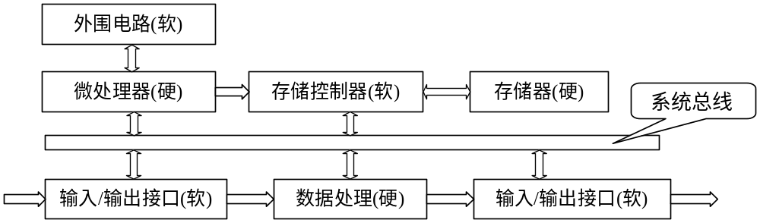
图4.1 典型SOC芯片中硬IP Core与软IP Core的使用

Slide 13
在芯片的设计与生产过程中，IP Core的应用及IP Core的供应方式也并非一成不变。通常在芯片设计的初期，除存储器模块为硬IP Core外，大部分的模块可能都是软IP Core。当芯片完成设计，经过功能验证、时序验证与投片测试后，可能有部分IP Core被固化为硬IP Core并被加入到IP库中，然后随着芯片设计的不断改进，被固化的IP Core会越来越多，到芯片大规模生产的时候，可能85%的芯片面积都由硬IP Core占据。

Slide 14
当新的加工工艺出现，需要将芯片移植到新的工艺中时，就会出现下一个循环，芯片的设计流程重新开始，大部分的模块为软IP Core，并需要重新进行芯片的各种验证工作。通常在设计芯片时需要考虑工艺的成熟程度，如果加工工艺非常成熟，通常会存在大量的基于此种工艺的硬IP Core资源，而且大部分供应商的产品都已经经过了各种验证，应用硬IP Core设计会节省大量的设计时间，芯片的性能与品质也可以得到很好的保证。

Slide 15
根据IP Core使用的方式不同，IP Core设计者还可以按下列三种形式设计供集成选择的IP Core：可再用、可重定目标以及可配置。可再用IP Core是着眼于按各种再使用标准定义的格式和快速集成的要求而建立的，便于移植，更重要的是有效集成；可重定目标IP Core是在充分高的抽象级上设计的，因而可以方便地在各种工艺与结构之间转移；可配置IP Core是参数化后的可重定目标IP Core，其优点是可以对功能加以裁剪以符合特定的应用，这些参数包括总线宽度、存储器容量、使能或禁止功能块。

Slide 16
4.2.2 IP Core的复用
IP Core的复用是设计人员赢得迅速上市时间的主要策略。系统设计者的主要任务是在规定的周期时间内研发出复杂的设计，IP Core的复用已经成为系统设计方法的关键所在。“复用”(re-use)指的是在设计新产品时采用已有的各种功能模块，即使进行修改也是非常有限的，这样可以减少设计的人力和风险，缩短设计周期，确保优良品质。

Slide 17
但伴随着IP Core的推广和使用，也出现了一系列亟须解决的问题。对于每个集成电路设计师来说，每天所能处理的工作量却无法有很大的提高，如果按每天处理100 门电路来计算，一个人设计百万门的电路将耗费掉数百年的时间。而且随着芯片集成度的提高，芯片的复杂程度也相应地提高，在单芯片上可能需要集成各种不同功能的电路，如图像处理、加密电路、接口电路、模拟电路等。设计芯片所需要的技术种类比较繁杂，而且必须适用于各种严格的工业标准。对于单个的设计公司来说，掌握这些不同领域的技术很困难。因此，首先IP Core供应商需要提供怎样的文件，才能使IP Core用户能够方便、准确地进行IP Core选择；

Slide 18
其次是IP Core的使用者并不熟悉IP Core结构，如何才能快速对其进行修改以适应设计者的需要(对软IP Core)；第三，由于SOC各模块间的通讯并没有一个统一的标准，造成IP Core集成的困难，如何解决IP Core的接口标准问题。另外，需要研究如何重复使用过去的设计模块，如何使新的设计能够具有可重复使用性、可重复综合性、可重复集成性以及如何进行系统级验证；第四，IP Core种类很多，如何建立一个相对客观的IP Core评价体系，实现对IP Core质量的评估；第五，如何进行IP Core的验证；第六，IP Core使用的最大障碍之一是IP Core的知识产权保护，如何有效地建立起IP Core的保护体系。这一系列问题的出现，最终导致了IP Core标准的产生及相关国际组织的出现。

Slide 19
由于IP Core已成为芯片设计的一项重要内容，因此业界成立了不同的组织以推动设计复用标准的发展，他们的目标是开发一套业界标准，促进IP Core的使用并简化外部IP Core与内部设计之间的接口。1996年9月虚拟接口联盟(VSIA)成立，该联盟的成立是为了推动多个来源IP内核之间的“混合搭配”而制订开放标准，从而加速SOC开发。该联盟的会员由业界各系统公司、半导体公司、IP Core公司和EDA公司组成。Synopsys公司和Mentor Graphics公司合作开展了著名的OpenMORE(Open Measure of Reuse Excellence)计划，这是建立在两家公司共同发起的“复用方法指南”基础上的一项评估计划。一些开发和销售IP Core的公司于1996年成立了可复用特定应用知识产权开发协会(RAPID)。

Slide 20
国际上为IP/SOC制定标准的主要组织/联盟有IEEE国际标准化组织VSIA、OCP-IP和SPIRIT，专门从事核或称IP Core模块的互连标准研究，使核的使用就像在印制板上使用集成电路块一样方便。这三个联盟的目的都是要使设计人员更容易地进行IP Core的集成，但他们的工作并不重叠，而是高度互补的。VSIA为IP Core的交付、转让、质量评估以及保护制定了较全面的标准，起到不可替代的作用；OCP-IP致力于IP Core接口及片上互连标准的开发，为IP Core的即插即用作出了贡献；SPIRIT致力于IP Core集成的自动化。

Slide 21
4.3 IP Core生成工具简介
Core Generator是基于Xilinx FPGA的IP Core开发工具，是Xilinx FPGA设计ISE开发软件中的一个重要的设计输入工具，它提供了大量成熟、高效的IP Core为用户所用。
Core Generator可生成的IP Core大致分为十大功能模块：基本模块、通信与网络模块、数字信号处理模块、存储器模块、微处理器模块、控制器与外设模块、标准与协议模块、语音处理模块、标准总线模块、视频与图像处理模块等，这些功能涵盖了从基本设计单元到复杂功能样机的众多成熟设计，而且每次ISE的升级补丁中都会有IP Core的升级，另外用户可以通过Xilinx的IP Core中心查询更多的IP Core信息。

Slide 22
如果用户设计只是针对FPGA应用的，使用IP Core能避免重复设计，缩短工程时间，提高工作效率。Core Generator是根据Xilinx的FPGA器件特点和结构而设计的，直接用Xilinx FPGA底层硬件语言描述，充分发挥了FPGA的功能，其实现结果在面积和速度上都令人满意。图4.2所示为Core Generator的操作界面。

Slide 23
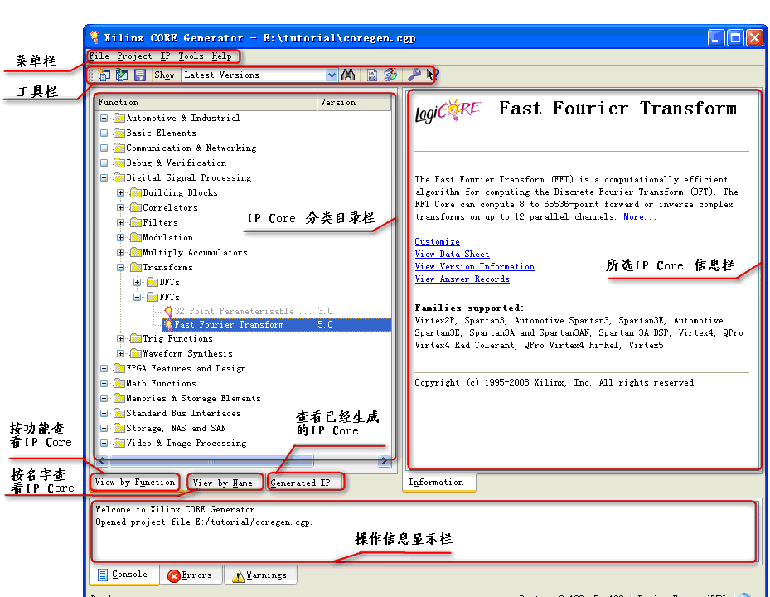
图4.2 Core Generator的操作界面

Slide 24
1. 菜单栏
菜单栏由一系列下拉菜单组成，这些菜单涵盖了IP Core生成器的所有命令，下面介绍三个常用菜单。
(1) 【File】菜单：包括新建工程(New Project)、打开工程(Open Project)、关闭工程(Close Project)、保存工程(Save Project)、导入XCO文件(Import XCO File)等命令。另外用户可以用【Preferences】命令指定PDF浏览器与网络浏览器的位置，并设置代理服务器等互联方式。
(2) 【Tools】菜单：包括存储编辑器(Memory Editor)和查找IP索引表(Search IP List)。其中，存储编辑器是设计存储器的初始化文件(扩展名为 .coe)，查找IP索引表是通过键入IP Core的名字查找相应的IP Core。
(3) 【Help】菜单：包含的命令有Core Generator 帮助(Core Generator Help)、 网络帮助(Xilinx on the Web)和软件手册(Software Manuuals)等。

Slide 25
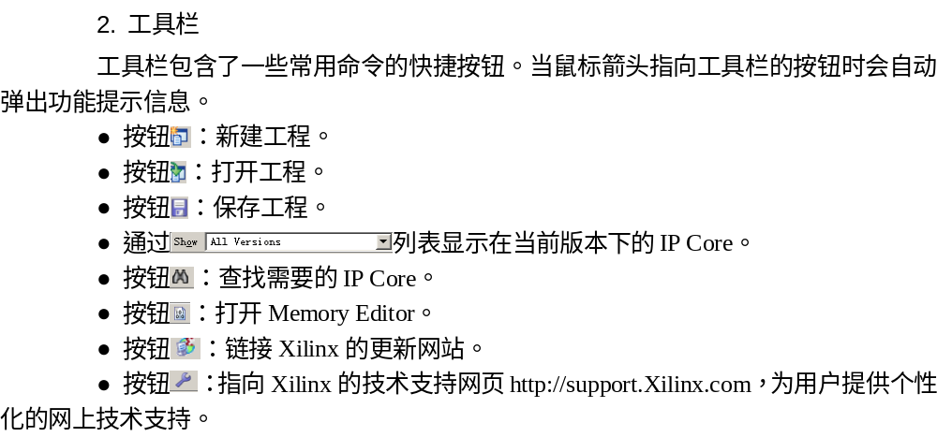

Slide 26
3. IP Core的显示
IP Core有三种显示方式：
(1) 按功能查看IP Core：在这种模式下，按照功能显示Core Generator的模块。
(2) 按名字查看IP Core：在这种模式下，IP Core按照字母排列的顺序显示所有的IP Core。在查询栏里输入用户所需IP Core的名称，则对应的IP Core就被找出。
(3) 查看已经生成的IP Core：在这种模式下，IP Core分类目录栏显示了当前工程已生成的IP Core的基本信息，包括IP Core模块名称、IP Core名称、版本号、器件族供应商和生成日期。

Slide 27
4. 操作信息显示栏
该栏显示了IP Core生成器和用户之间的交互信息，如工程的报警、错误等基本信息。
5. 所选IP Core 信息栏
该栏显示了所选IP Core的一些基本信息，包括该IP Core的简介和其所支持的器件族等。
6. IP Core 分类目录栏
该栏根据IP Core的三种显示方式完成对应的IP Core显示。

Slide 28
4.4 常用IP Core的设计
4.4.1 可逆计数器的设计
计数器在FPGA的设计中用得十分广泛，这里以四位可逆二进制计数器为例对其IP Core设计予以介绍。

Slide 29
1. 基于Core Generator的工程的创建与管理
IP Core生成器的启动方法有两种，一种是在【Projcet Navigator】中新建Coregen IP类型的资源(请参考第2章中工程的建立与管理)；另一种是直接在Windows界面下运行【开始】→【程序】→【Xilinx ISE Design Suit 10.1】→【ISE】→【Accessories】→【CORE Generator】命令。这里采用第二种方式，选择的器件族为Spartan-3E，器件为XC3S500E，封装类型为4FG320C(后面的IP所选的器件与此相同)，然后打开如图4.3 所示窗口。

Slide 30
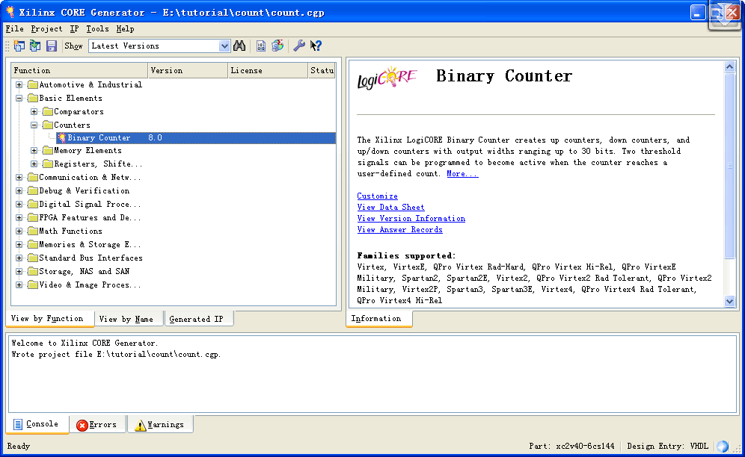
图4.3 选择IP Core源文件向导

Slide 31
2. IP Core的参数设计与生成
正确设置工程的属性后就可以根据需要选择合适的IP Core。在图4.3的功能栏中，选择【Basic Elements】→【Counters】→【Binary Counter v8.0】，右键单击【Binary Counter v8.0】或者在右边的信息栏中选择例化该IP Core(Customize)选项。单击【Customize】或者双击【Binary Counter v8.0】，打开该IP Core的参数设置窗口的第1页，如图4.4所示。这里需要从以下几个方面对该IP Core进行设置。

Slide 32
(1) IP Core的名字(Component Name)：每个IP Core都必须给其定义一个名字。
(2) 输出数据宽度选择(Width Options)：可选宽度为2～30位。
(3) 计数限制选择(Count Restrictions)：可分为计数步长选择和计数终值选择。
① 计数步长选择(Step Value)：可选步长为1～2数据宽度-1。
② 计数终值选择(Final Count Value)：可选范围为0～2数据宽度-2。
(4) 计数模式选择(Count Mode)：这里有加计数(UP)、减计数(DOWN)和可逆计数(UP/DOWN)三种方式。

Slide 33
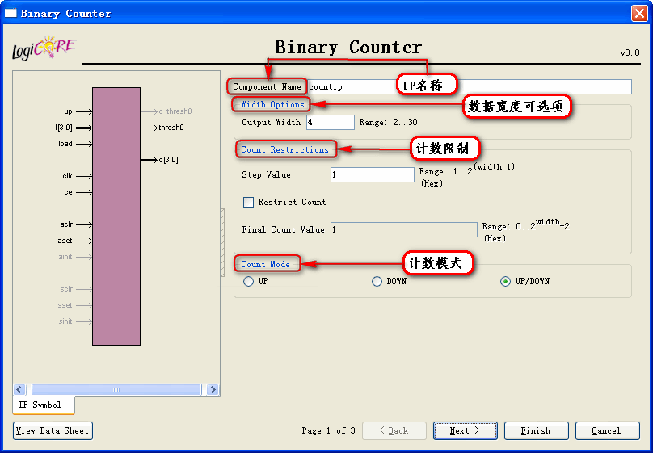
图4.4 四位可逆二进制计数器IP Core的参数设置页面1

Slide 34
单击 按钮，进入第2页的参数设置，如图4.5所示，其中全部为寄存器的设置：
(1) 异步设置(Asynchronous Settings)：包括异步置位(Set)、异步清零(Clear)以及初始化设置(Init)，通过初始化可以异步地设置寄存器的初始值。
(2) 同步设置(Synchronous Settings)：与异步设置类似。
(3) 时钟使能(Clock Enable)：在使能信号为高电平时输入的时钟信号才是有效的。

Slide 35
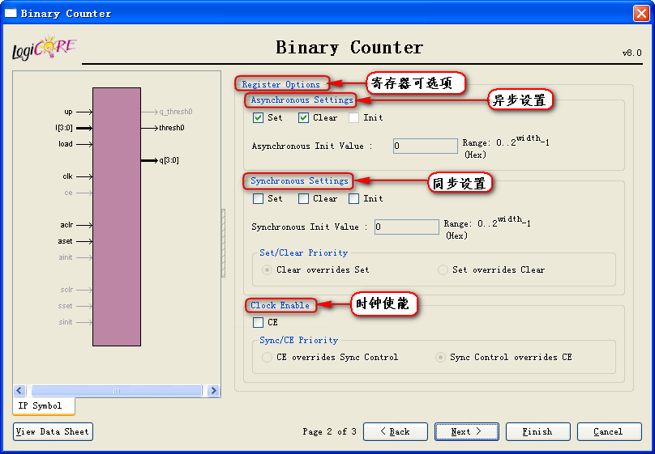
图4.5 四位可逆二进制计数器IP Core的参数设置页面2

Slide 36
单击按钮，进入第3页的参数设置，如图4.6所示。
(1) 置数可选项(Load Options)：可以通过输入端口置入计算的初始值。
(2) 门槛可选项(Threshold Options)：包括异步门槛值设置(Asynchronous Threshold Output)、同步门槛值设置(Synchronous Threshold Output)和时钟初期门槛设置(Cycle Early Threshold Output)。当计数值与所设门槛值相等时，其输出为高电平。
此例中参数按图4.4、图4.5和图4.6界面进行设置，参数设置完成后，单击按钮，就生成了按照所设参数要求的IP Core。

Slide 37
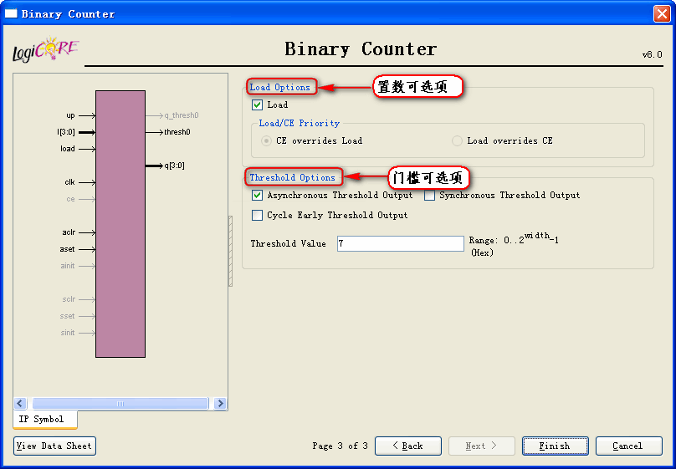
图4.6 四位可逆二进制计数器IP Core的参数设置页面3

Slide 38
3. IP Core的仿真
在【Project Navigator】里，打开该IP Core。如果是初次使用，还需要对ISE所带的库文件进行编译。编译成功后，选择【Project】→【New source】→【Schemtic】，在原理图中就可以用原理图方式调用该IP Core，完成该IP Core的端口设置，产生后缀名为 .sch的头文件。
加入波形测试向量。选择【Project】→【New Source】→【Test Bench Waveform】，在接下来的选项中，将该波形测试文件与后缀名为 .sch的头文件相映射，就产生了波形测试向量。然后调用仿真软件ModelSim对其进行仿真，其仿真波形及关键信号的说明如图4.7所示。

Slide 39
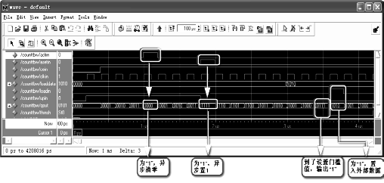
图4.7 四位可逆二进制计数器IP Core的仿真波形与关键信号的说明

Slide 40
4.4.2 存储器的设计
1. 双口RAM的设计
RAM有三种模式，分别是单端口RAM、简单双端口RAM以及真正双端口RAM。这里以真正双端口RAM为例介绍RAM模式。
双端口RAM模型如图4.8所示，图中上边的端口A和下边的端口B都支持读写操作，WEA、WEB信号为高电平时进行写操作，低电平为读操作。同时它支持两个端口读、写操作的任何组合：两个端口同时读操作、两个端口同时写操作或者在两个不同的时钟下一个端口执行写操作，另一个端口执行读操作。两个端口的宽度可以有多种定义，可以是同宽度，也可以是不同宽度的，这样的结构给设计者带来了方便。双端口RAM的引出端定义如表4.1 所示。

Slide 41
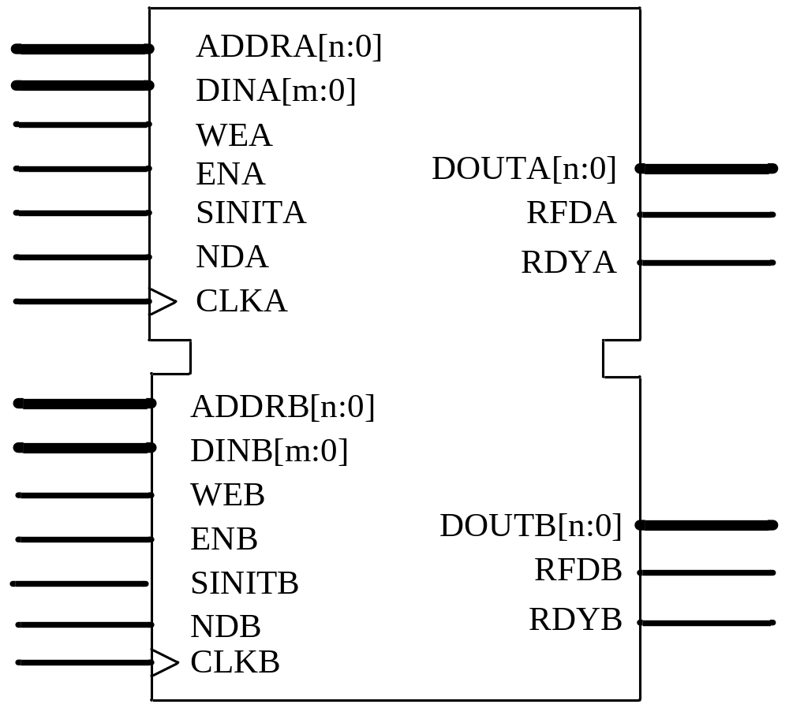
图4.8 双端口RAM的模型

Slide 42
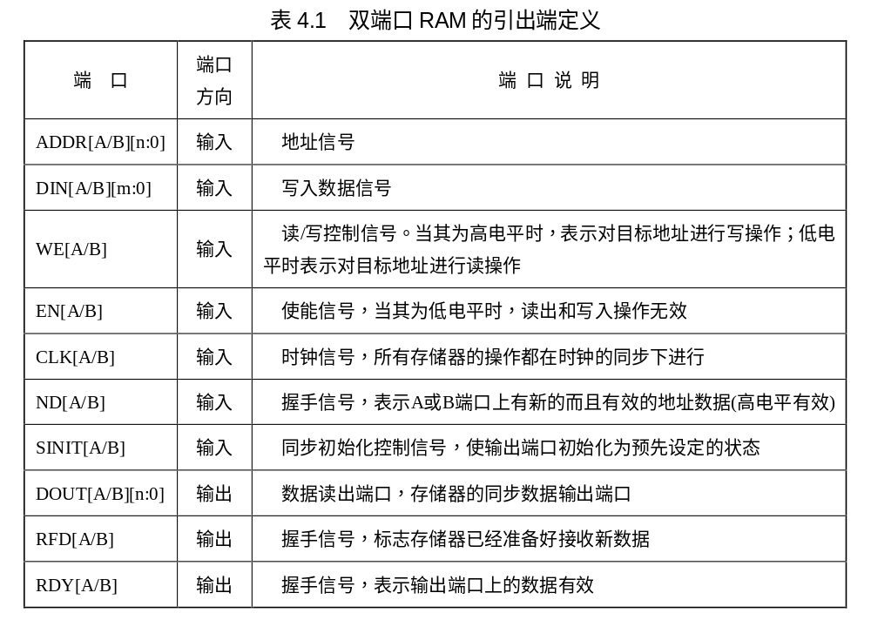

Slide 43
下面详细介绍双口RAM的IP Core的设计以及仿真。
1) IP Core的参数设计与生成
在Xilinx Core Generator中，选择【MEMORIES & Storage Elements】→【RAMs &ROMs】，可看到五个存储模块，其中灰色的项目表示由于所选器件族不支持此IP Core，所以该IP Core在当前工程不可用。这里选择在Spartan-3E器件族可以使用的【Dual Port Block Memory 6.3】。
双击【Dual Port Block Memory 6.3】，打开该IP Core的参数设置窗口的第1页，如图4.9所示，需要对该IP Core的名字以及端口A、B等基本参数进行设置。

Slide 44
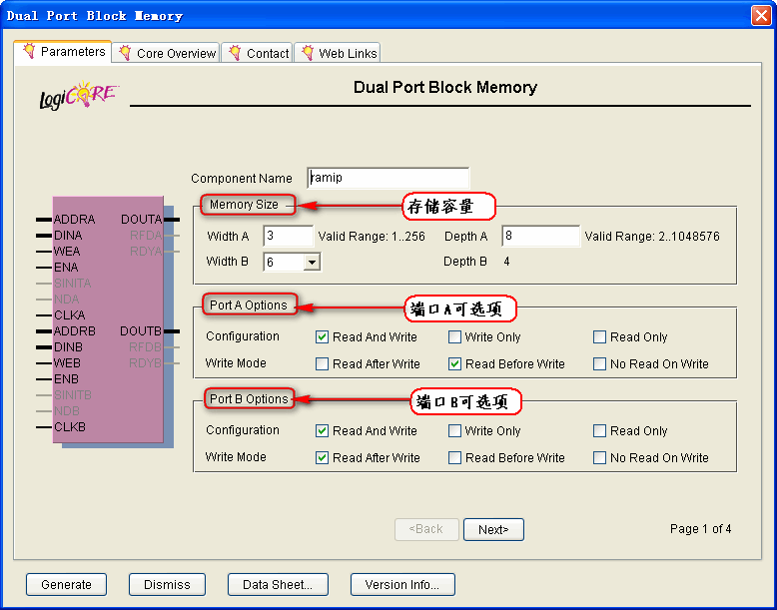
图4.9 双口RAM的参数设置页面1

Slide 45
(1) 存储容量(Memory Size)：包括端口A和端口B。
① 端口A包括：
● 数据端口深度(Width)：可以选择数据端口A的宽度，宽度范围为1～256位。
● 地址端口A深度(Depth)：可以选择存储器的字节数，由于存储容量为4 MB，故数据宽度为3位，则存储器的字节数范围为2 B～1 MB。
② 端口B包括：
● 数据端口深度(Width)：可以选择数据端口B的宽度，其宽度取决于定义的数据端口A的宽度。不同的器件系列其宽度不同，这里为数据端口A的宽度的1、2、4倍。
● 地址端口B深度(Depth)：定义了端口A宽度、深度以及端口B宽度后，端口B的深度值将为定值。根据端口 A和B定义的存储器的大小必须相等可以计算出端口B的深度。

Slide 46
(2) 端口A/B可选项(Port A/B Options)包括：
① 配置选项(Configuration)：可以选择的有读写(Read and Write)、只写(Write Only)以及只读(Read Only)模式。
② 写模式(Write mode)：可以选择的有读后写(Read After Write)、读前写(Read Before Write)以及只写不读(NO Read On Write)模式。
● Read After Write模式：在该模式下，同时读写BlockRAM的同一地址，读出的数据与当前写入的数据相同，其时序如图4.10所示。

Slide 47
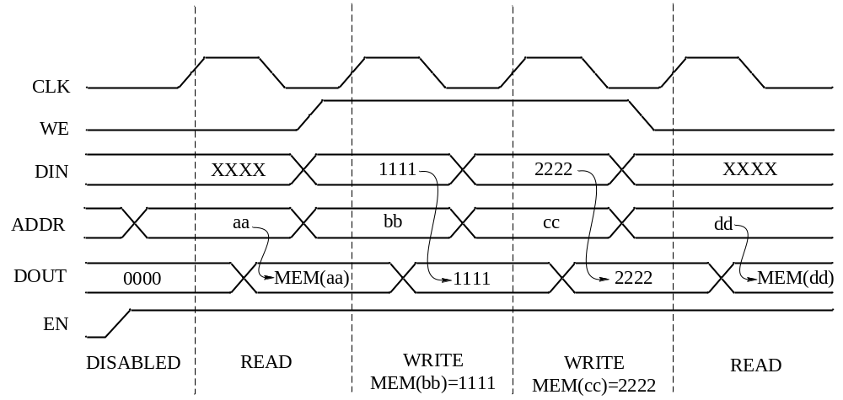
图4.10 Read After Write模式时序

Slide 48
● Read Before Write模式：在该模式下，存储器中当前地址上的数据被传送到输出端口，其时序如图4.11所示。
● NO Read On Write模式：在该模式下，同时读写BlockRAM的同一地址时，读出的数据将在数据写入时保持不变。

Slide 49
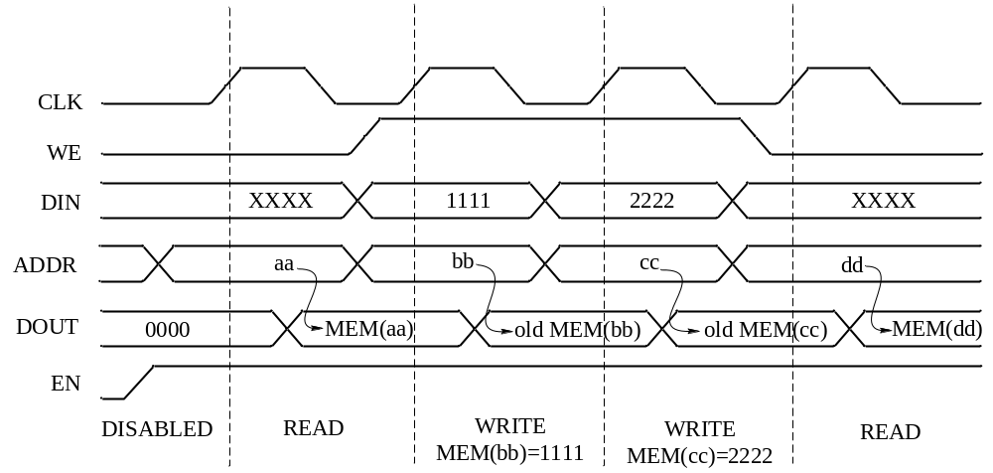
图4.11 Read Before Write模式时序

Slide 50
(3) 端口A、B设计可选项(Port A/B Design Options)包括：
① 引脚可选项(Options Pins)：
● 引脚使能端(Enabled Pin)：含义如表4.1所示。
● 握手信号引脚端(Handshaking Pins)：包括ND、RFD、RDY信号，它们的含义如表4.1所示。

Slide 51
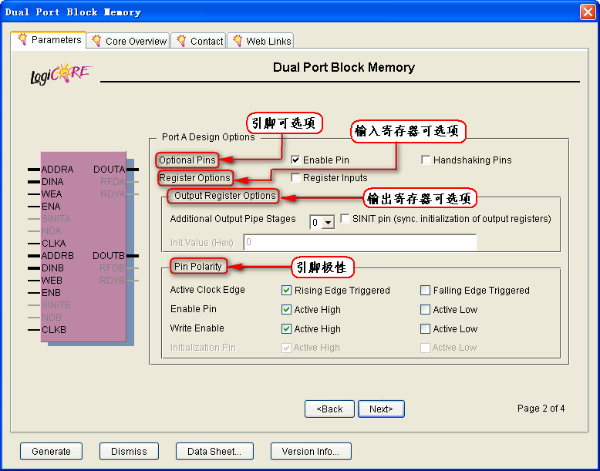
图4.12 双口RAM的参数设置页面2

Slide 52
② 输入寄存器可选项(Register Inputs)：可以为输入端口DIN、ADDR和WE添加输入寄存器，若添加了寄存器，则数据在这些端口的第2个时钟的上升沿输入到该模块内部。
③ 输出寄存器可选项(Output Register Options)：包括以下两个选项：
● 附加的输出流水阶段(Additional Output Pipe Stages)：选择“1”可以为输出端口再增加一级寄存器，选择“0”不加寄存器。
● 初始化(SINIT Pin)，其含义如表4.1 所示。
④ 引脚极性(Pin Polarity)：使用者可以为引出端进行极性配置，包括时钟选择上升沿还是下降沿、高电平还是低电平使能。
单击按钮，进入第4页的参数设置界面，如图4.13 所示。

Slide 53
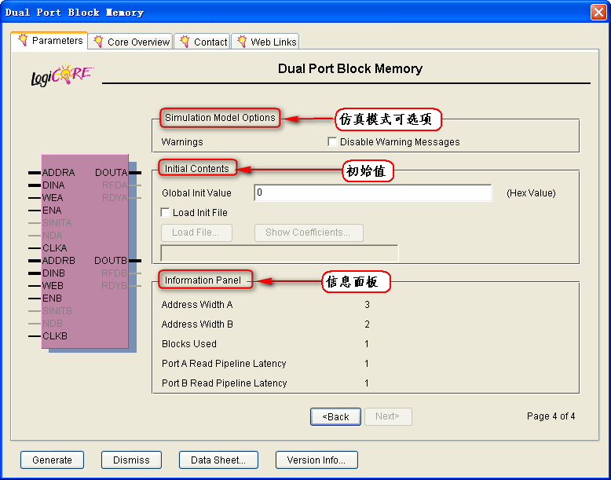
图4.13 双口RAM的其它参数设置页面4

Slide 54
(4) 仿真模式可选项(Simulation Model Options)：对警告信息的使能选择。
(5) 初始化设置(Initial Contents)：可以设置配置后存储器中的初始值。
① 全局初始化值(Global Init Value)：定义了配置后存储器中的初始值，缺省值为“0”。
② 加载初始化文件(Load Init File)：存储器中的初始值可以保存在一个 .coe的文件中，加载这个文件可以使存储器在配置后，各个单元的初始值为文件中所列出的值。对于 .coe的文件，可以通过Memory Editor生成，下面为其生成方法：
打开Xilinx Core Generator，选择【Tools】→【Memory Editor】，进入Memory Editor编辑界面，如图4.14 所示。

Slide 55
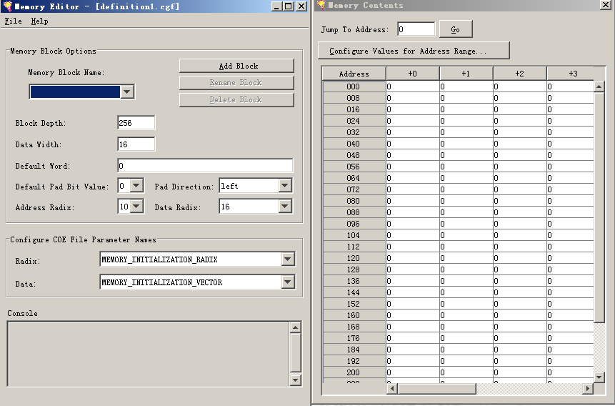
图 4.14 Memory Editor编辑界面

Slide 56
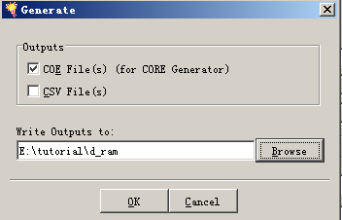
单击 按钮，然后键入“d_ram”，设置好双端口RAM的各个参数，并且在初始值输入区(Memory Contents)写入相关数据。选择【File】→【Generate】，生成 .coe文件，如图4.15 所示。
图4.15 .coe文件的生成

Slide 57
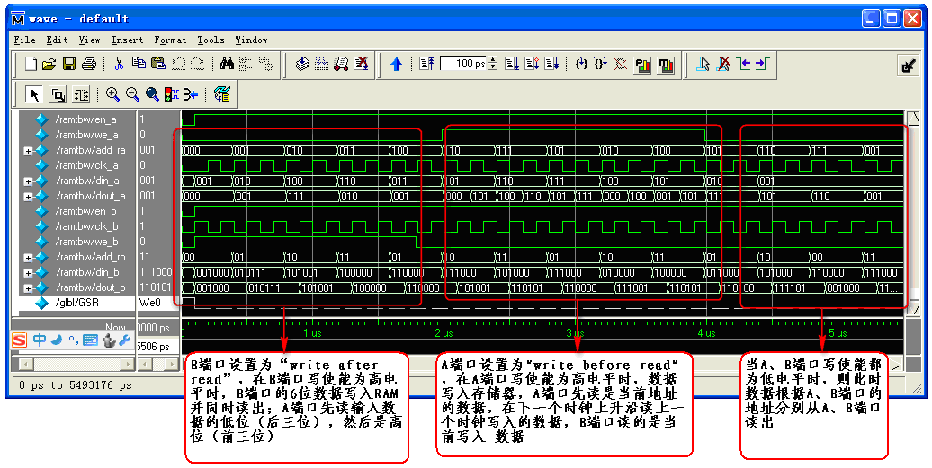
2) IP Core的仿真
双口RAM的参数设置分别如图4.9、图4.12、图4.13所示，其仿真波形与说明如图4.16所示。
图4.16 双端口RAM的仿真波形与说明

Slide 58
2. ROM的设计
FPGA中的块RAM(BlockRAM)也可以配置成ROM。使用存储器初始化文件( .coe)对ROM进行初始化，在加电后使其内部的内容保持不变，即实现了ROM功能。
ROM的设计主要是生成相应的 .coe文件，.coe文件的产生可以用Memory Editor直接输入相应的数据(见双端口BlockRAM中的相关说明)，也可以用MATLAB/C++ 中的函数方便地生成数据。这里以一个正弦信号为例介绍如何借助MATLAB生成ROM的 .coe文件。

Slide 59
(1) 用MATLAB计算出正弦波形的浮点值，并量化8比特的定点波形数值。
打开MATLAB，编写如下程序：
① 在0～2π内等间隔取256个点：x=linspace(0，6.28，256)；
② 计算幅度为1的采样点的正弦函数的正弦值：y = sin(x)；
③ 由于数值为8 bit，需要将数据放大然后取整：y = y*256；
④ 将文件存盘，并量化成8 bit： f=fopen('f:/ sin.txt', 'wt'); fprintf(f, '%8.0f\n', y); fclose(f)

Slide 60
(2) 生成 .coe文件。
在F盘根目录下，将sin.txt的后缀改成 .coe，打开文件，并在最后一行添加一个分号“;”，然后在文件的最开始添加下面两行： memory_initialization_radix=10; memory_initialization_vector = ……
上面两行是对所存贮数据的进制以及相关初始值的说明，然后保存文件退出。

Slide 61
(3) 将 .coe文件加载到所生成的ROM中。
① 单击【Memories & Storage Elements】→【RAMs & ROMS】→【Block Memory Generator v2.7】，新建一个BlockRAM的IP Core。
② IP Core的参数设置。打开该IP Core的参数设置界面，单击 按钮翻页，在第1页选择单口ROM(Single Port Rom)，在第2页选择数据位宽为8，数据深度为256，在第3页载入初始化的 .coe文件，如图4.17所示。

Slide 62
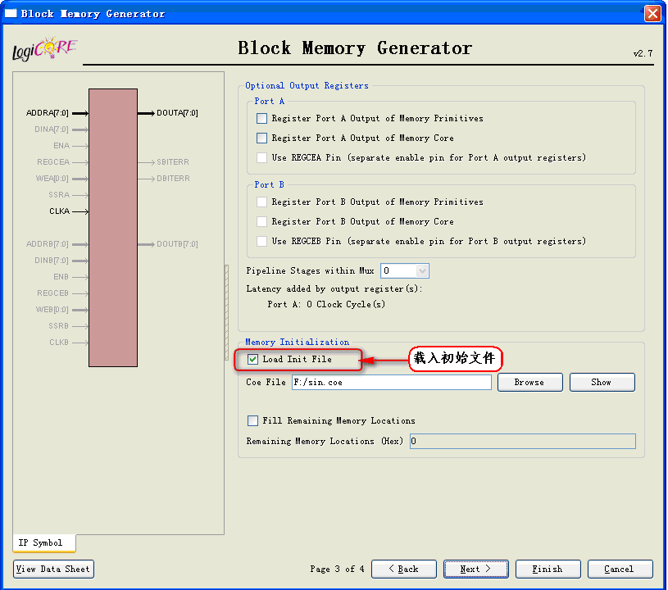
图4.17 ROM初始化文件的载入

Slide 63
在存储器初始化(Memory Initialization)栏中的载入初始化文件(Load Init File)单选框中打“√”，然后单击 按钮，找到存储初始化文件的路径，选择初始化文件完成载入。

Slide 64
3. FIFO的设计
FIFO即数据先入先出。在FIFO IP Core的具体实现中，数据存储的部分是采用简单双端口模式操作的，一个端口只写数据而另一个端口只读数据，另外在RAM(块RAM和分布式RAM)周围加一些控制电路来输出指示信息。FIFO IP Core常用引出端的定义如表4.2所示。

Slide 65
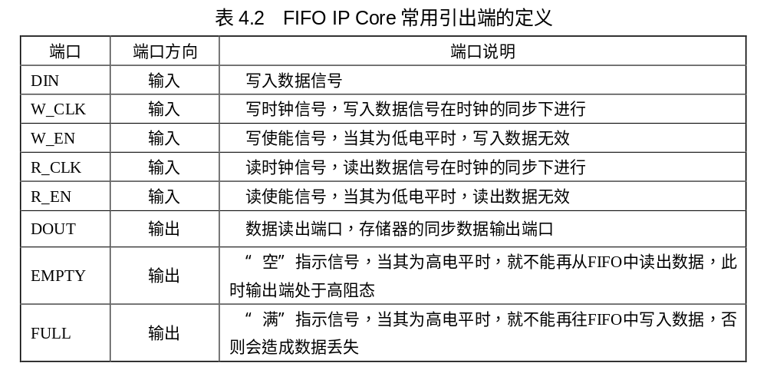

Slide 66
下面是FIFO的IP Core设计。先选择IP Core的类型以及型号，选择【Memories&Storage Elements】→【FIFOs】→【Fifo Generator v4.3】，打开FIFO的参数设置页面，如图4.18所示。

Slide 67
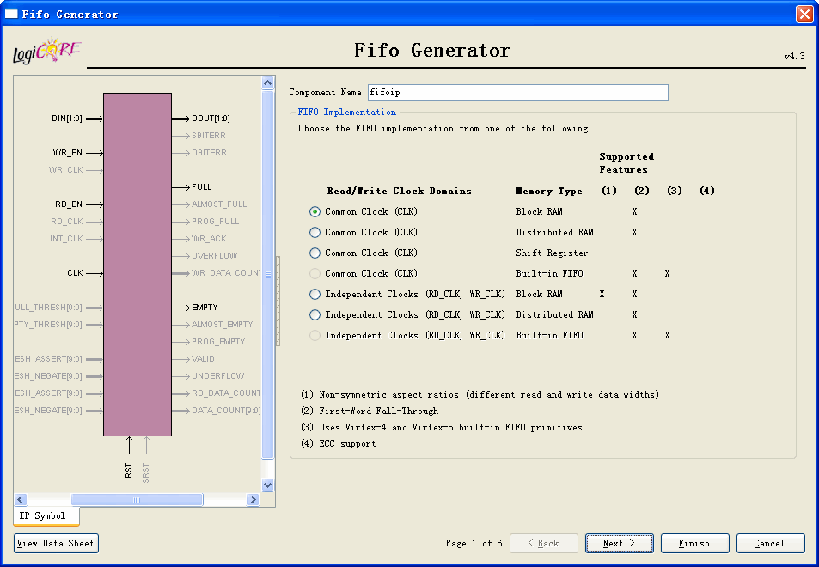
图4.18 FIFO的参数设置页面1

Slide 68
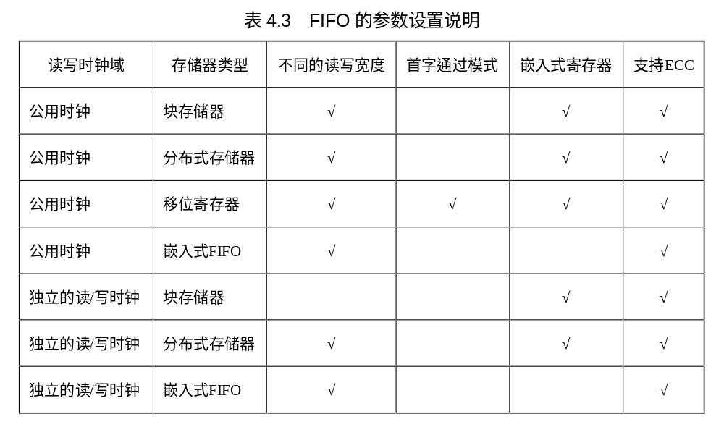
(1) FIFO的参数设置。

Slide 69
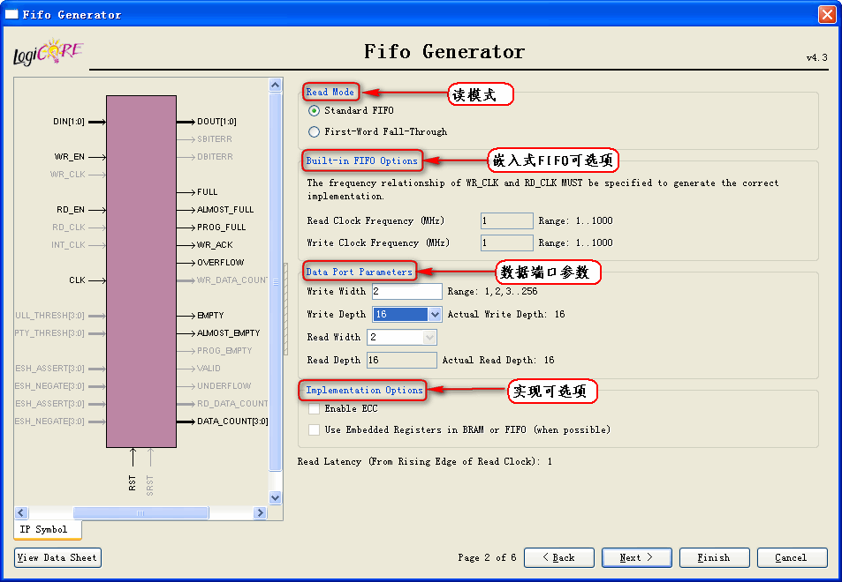
图4.19 FIFO的参数设置页面2

Slide 70
(2) 读模式(Read Mode)包括以下两种模式：
① 标准模式(Standard FIFO)：在该模式下，FIFO复位后，写入的第一个数据会进入存储单元中，但输出缓冲器为空。只有进行第二次读操作时，才会读取有效数据。
② 首字直接传送模式(Fist-Word Fall-Through)：该模式在复位后第一次写操作时，写入的数据会同时送往内部存储单元和输出缓冲区。当执行读操作时，读取的数据就是有效
数据。

Slide 71
(3) 嵌入式FIFO可选项(Built-in FIFO Options)包括以下两个设置项：
① 读时钟频率设置(Read Clock Frequency)：可设置范围为1 MHz～1000 MHz。
② 写时钟频率设置(Write Clock Frequency)：可设置范围为1 MHz～1000 MHz。
(4) 数据端口参数(Data Port Parameters)包括以下四个设置项：
① 数据写入宽度(Write Width)：可设置范围为1~256位。
② 数据写入深度(Write Depth)，可设置范围为2⁴～2²²。
数据读出宽度、深度的设置范围与写入的相同。

Slide 72
(5) 实现可选项(Implemetation Options)包括以下两个选项：
① ECC使能(Enable ECC)：只有Virtex-5系列的公共及独立时钟的RAM与嵌入式FIFO支持该选项。
② 在BRAM或FIFO中使用嵌入式寄存器。
点击 按钮，进入参数设置页面3，如图4.20所示。

Slide 73
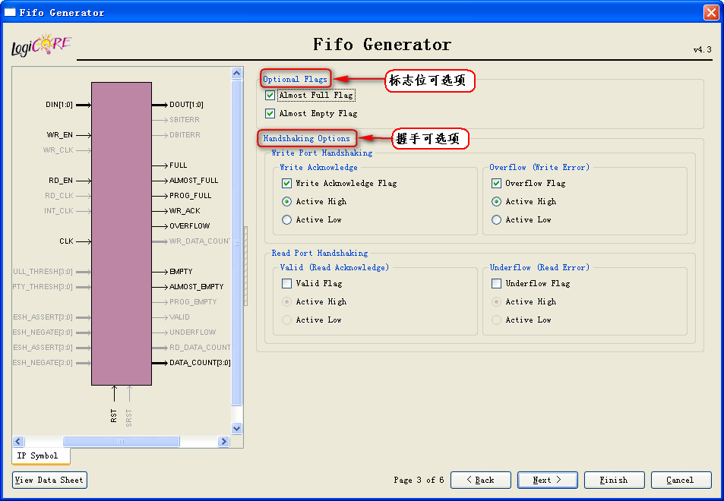
图4.20 FIFO的参数设置页面3

Slide 74
(6) 标志位可选项(Optional Flags)包括以下两个选项：
① 几乎满标志(Almost Full Flag)：只差一个数据就写满的标志。
② 几乎空标志(Almost Empty Flag)：只差一个数据就读空的标志。
(7) 握手可选项(Handshaking Options)包括以下两种设置：
① 写端口握手可选项(Write Acknowledge)：包括写握手标志与溢出标志。其中写握手标志表示当前数据成功地写入了存储单元；溢出标志表示写入了超过存储容量的数据，该数据溢出，该端口可以设置为高电平或者低电平输出。
② 读端口握手可选项(Read Acknowledge)：与写端口相似，包括读握手标志和下溢标志。
点击按钮，进入参数设置页面4，如图4.21所示。

Slide 75
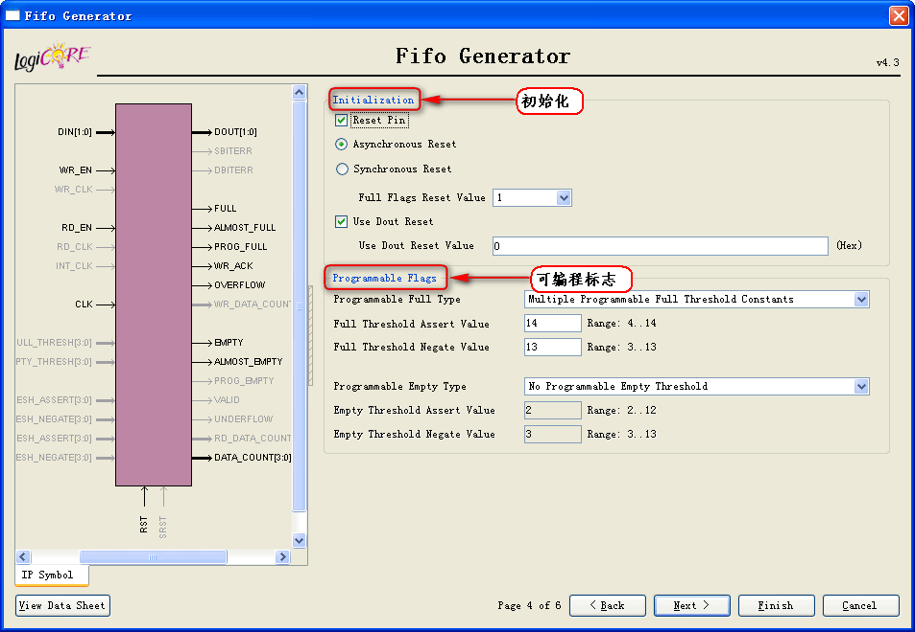
图4.21 FIFO的参数设置页面4

Slide 76
(8) 初始化设置(Initiazation)。
① 复位引脚(Reset Pin)：包括同步和异步复位设置，可以设置为高电平或者低电平有效。
② 使用输出复位值(Use Dout Reset)。
(9) 可编程标志(Programmable Flags)包括以下几个设置：
① 可编程的满类型(Programmable Full Type)包括以下几个选项：
● 无可编程的满阈值(No Programmable Full Threshold)：不能设置满标志。
● 单路的可编程满握手常数(Single Programmable Full Threshold Constant)：编程设置满标志的数值，当到了该数值时，对应的端口输出为1。

Slide 77
● 多路的可编程满握手常数(Multiple Programmable Full Threshold Constants)：分别可以设置正值与负值。
● 单路的可编程满握手输入端口(Single Programmable Full Threshold input port)：从外部端口输入“满”标志的数值。
● 多路的可编程满握手输入端口(Multiple Programmable Full Threshold Input Ports)：与前类似。
② 满握手正值设置(Full Threshold Assert Value)：当FIFO成功写入的数据大于或等于所设置值时，输出高电平。
③ 满握手负值设置(Full Threshold Negate Value)：当FIFO中所存数据小于或等于所设置值时，输出低电平。

Slide 78
可编程的“空”标志以及相关设置与“满”标志类似。
点击 按钮，依次进入FIFO的参数设置页面5和页面6。参数设置页面5为FIFO的数据个数设置选项，通过该输出端口，设计者可知道存储单元存储的数据个数。参数设置页面6是对该IP Core的选择情况的一个说明。IP Core参数的设置如图4.18～图4.21所示，仿真波形图和说明如图4.22所示。

Slide 79
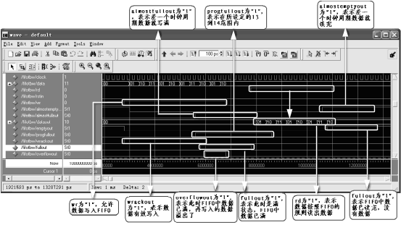
图4.22 FIFO的仿真波形和说明

Slide 80
4.4.3 时钟的设计
1．全局时钟网络
在FPGA设计中，时钟的设计和使用至关重要。在Xilinx系列FPGA产品中，全局时钟网络是一种全局布线资源，它可以保证时钟信号到达各个目标逻辑单元的时延基本相同。针对不同类型的器件，Xilinx公司提供的全局时钟网络在数量、性能等方面都有区别，这里以Spartan-3E系列器件为例，介绍全局时钟网络的特性和用法。

Slide 81
图4.23 所示为Spartan-3E系列器件全局时钟网络分布示意图，其中16个全局时钟输入位于芯片的上部与下部，8个右半平面时钟输入位于芯片的右侧，8个左半平面时钟输入位于芯片的左侧。时钟选择器的输出可以连到同一侧垂直连线上，还可以连到同一侧任何一个数字时钟管理器DCM(Digital Clock Manager)模块的输入上。DCM当中包含一个延迟锁定电路DLL(Delay-Locked Loop)，可以提供对时钟信号的二倍频和分频功能，并且能够维持各输出时钟之间的相位关系，即零时钟偏差。

Slide 82
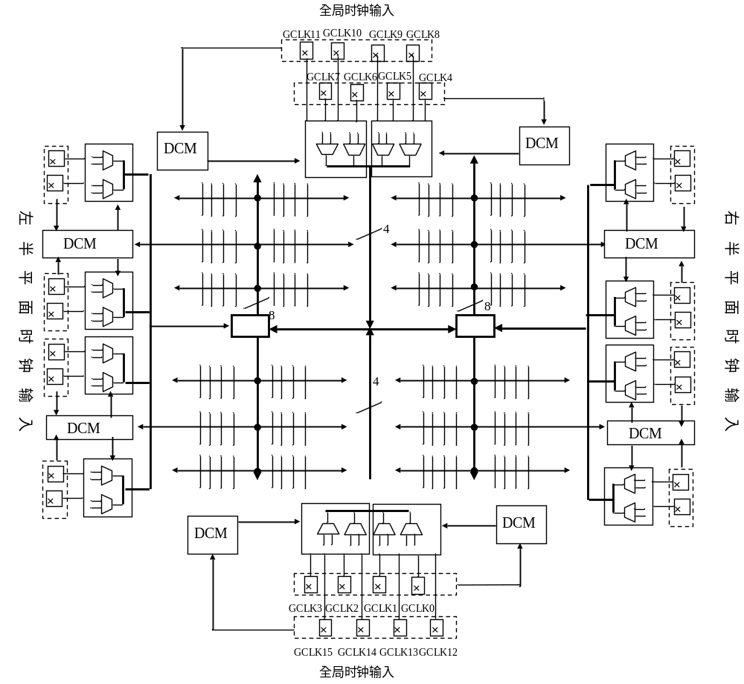
图4.23 Spartan-3E系列器件全局时钟网络分布示意图

Slide 83
全局时钟通过将时钟选择器或者全局时钟缓冲器放置在设计中以减少动态功耗，Xilinx的软件自动禁用那些没有用到的时钟线。其中时钟缓冲多路选择器不仅驱动输入时钟信号直接到达内部缓冲器，而且提供了转换两个互不相关时钟信号的多路选择器。
在Spartan-3E系列器件中，全局时钟网络最简单的用法是将时钟信号与全局时钟网络直接相连，从而保证时钟信号到达各逻辑单元的时延基本相同，如图4.24所示。
在图4.24(a)中，全局时钟信号(GCLK)通过时钟输入引脚端(PAD)输入，经过输入缓冲器IBUFG和内部缓冲器BUFG到达时钟分布网络，保证有足够的驱动能力。

Slide 84
在图4.24(b)中，差分全局时钟信号(GCLKS和GCLKP)通过差分时钟输入端输入，经过输入缓冲器(IBUFGDS)和内部缓冲器(BUFG)到达时钟分布网络。
在图4.24(c)中，全局时钟信号(GCLK)通过时钟输入引脚端(PAD)输入，经过输入缓冲器(IBUFG)和数字时钟管理器(DCM)，DCM作处理提供统一的同步时钟，通过内部缓冲器(BUFG)到达时钟分布网络。

Slide 85
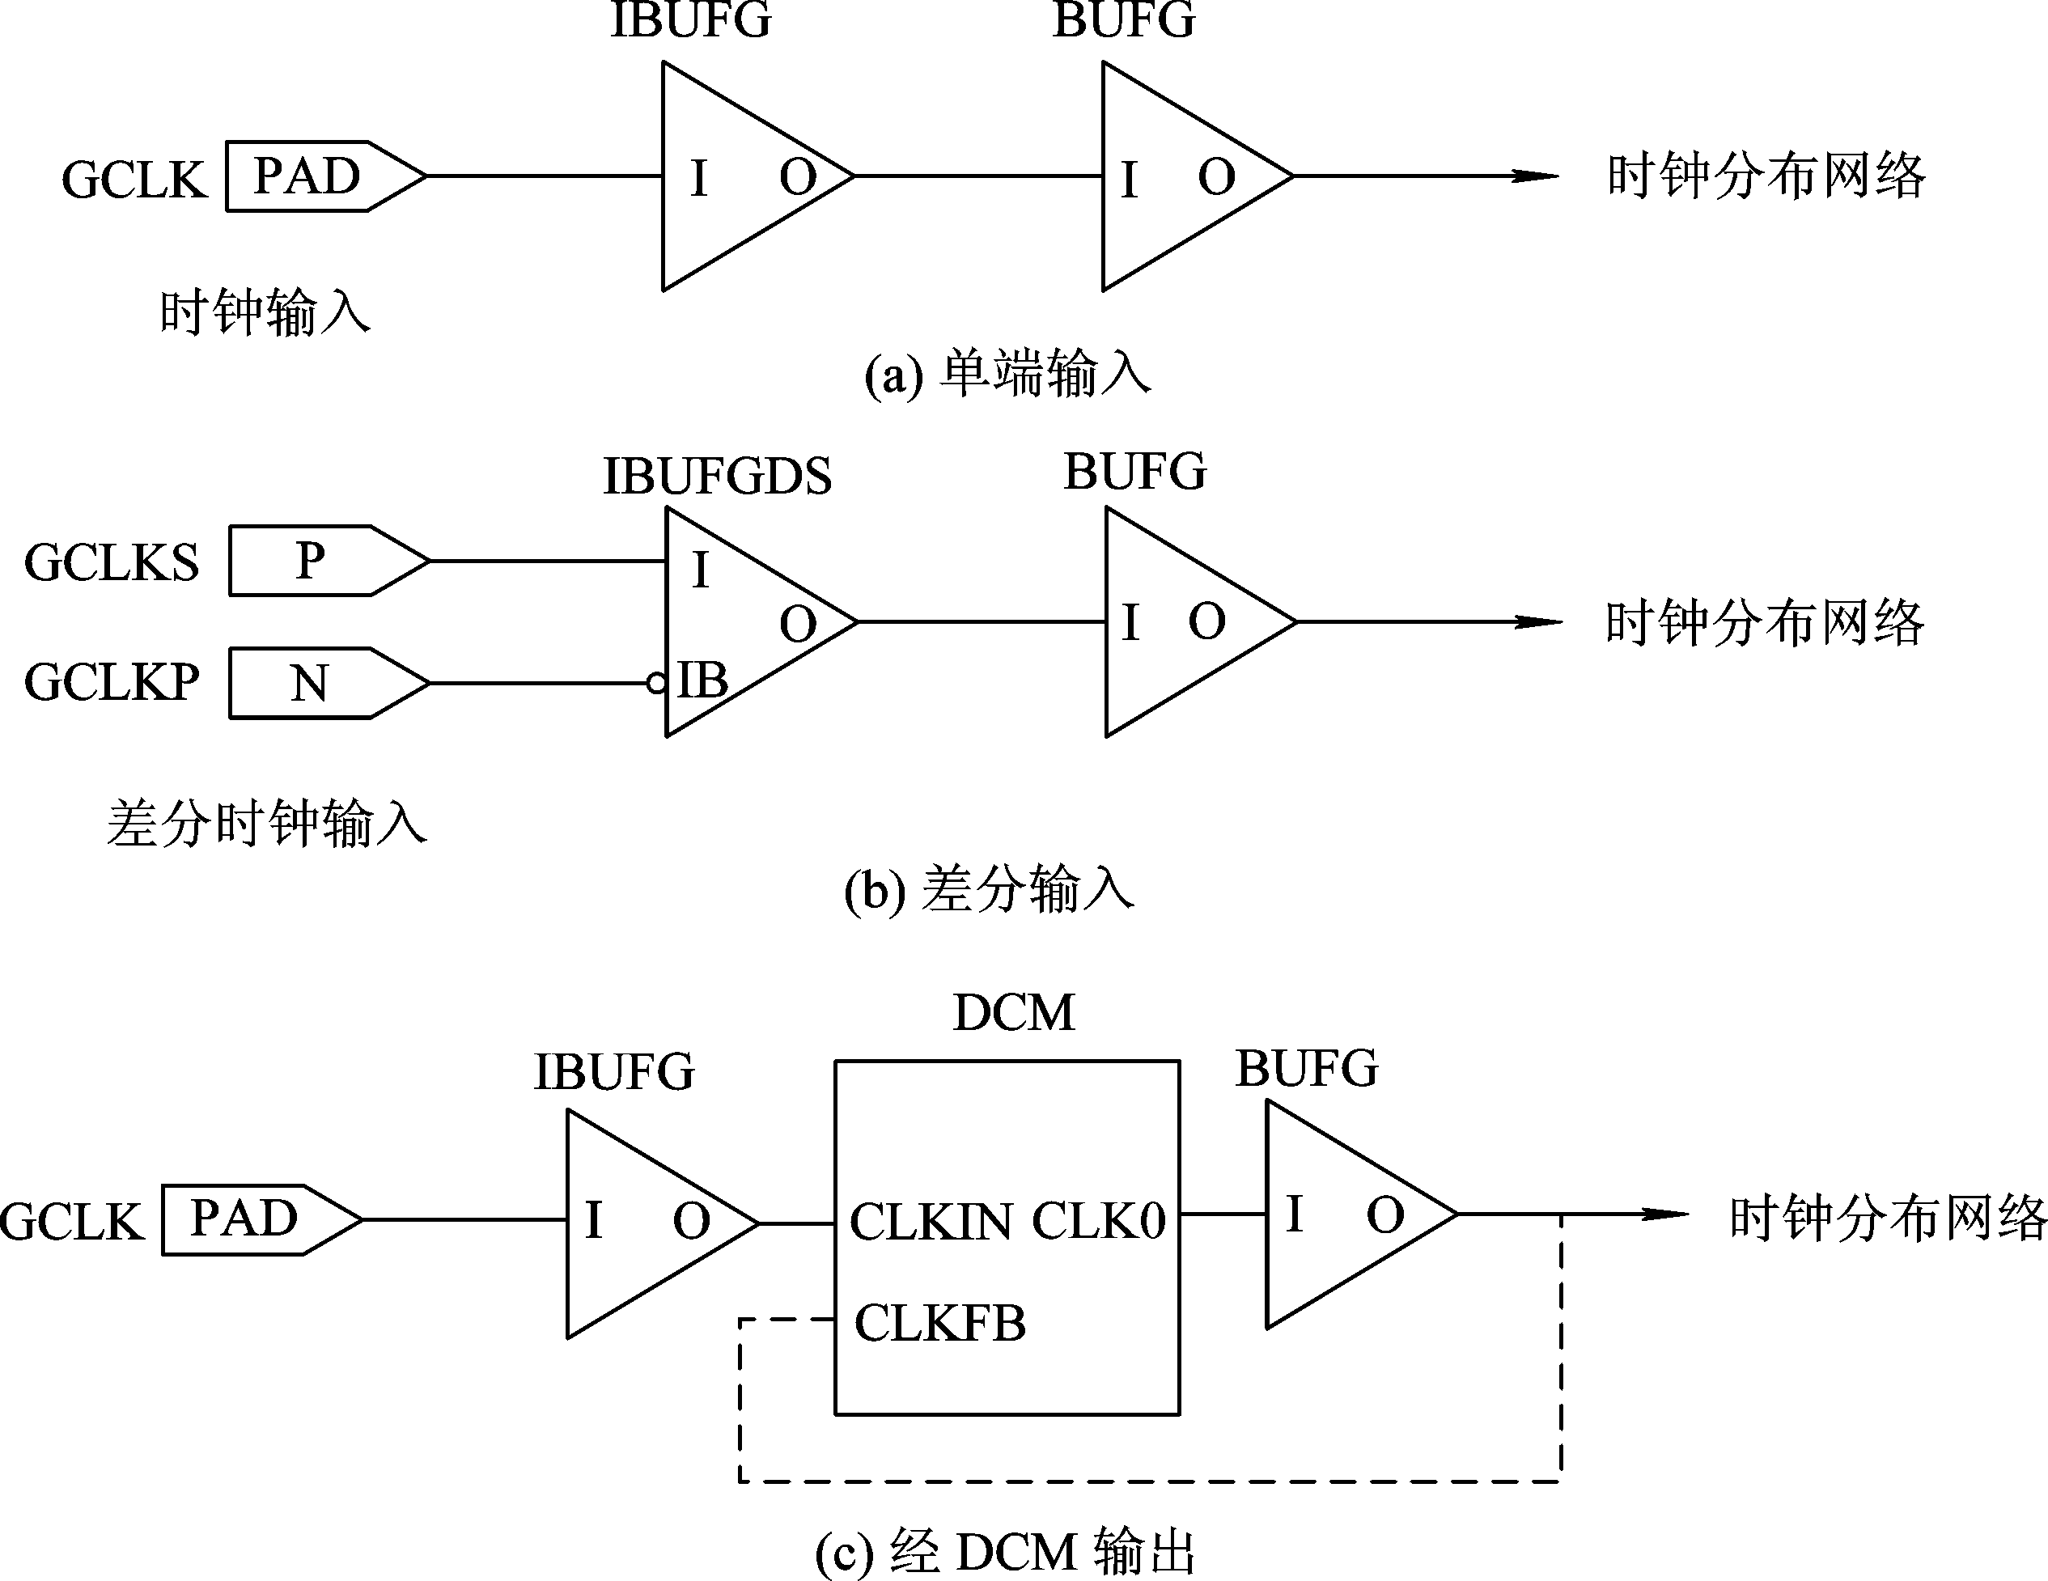
(a) 单端输入
(b) 差分输入
(c) 经DCM输出
图4.24 Spartan-3E系列器件中全局时钟网络应用示意图

Slide 86
2. 数字时钟管理器(DCM)
DCM是Xilinx公司在其产品中采用的时钟管理机制。DCM的主要功能包括消除时钟时延、频率综合和时钟相位调整。在Spartan-3E系列器件中，DCM可以工作在高频或低频模式，其关键参数包括输入时钟频率范围、输出时钟频率范围、输入时钟允许抖动范围、输出时钟允许抖动范围等。
图4.25所示为Spartan-3E系列器件DCM的引出端，其定义如表4.4所示。

Slide 87
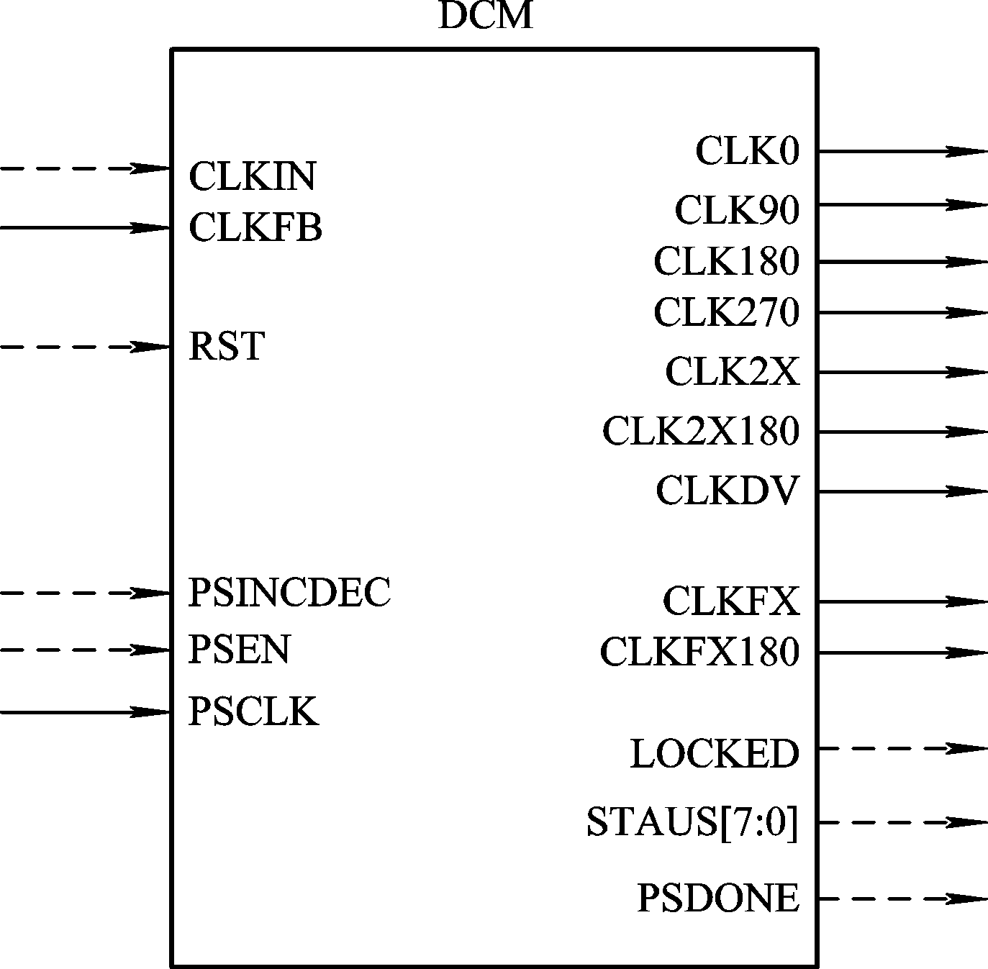
图4.25 DCM的引出端

Slide 88
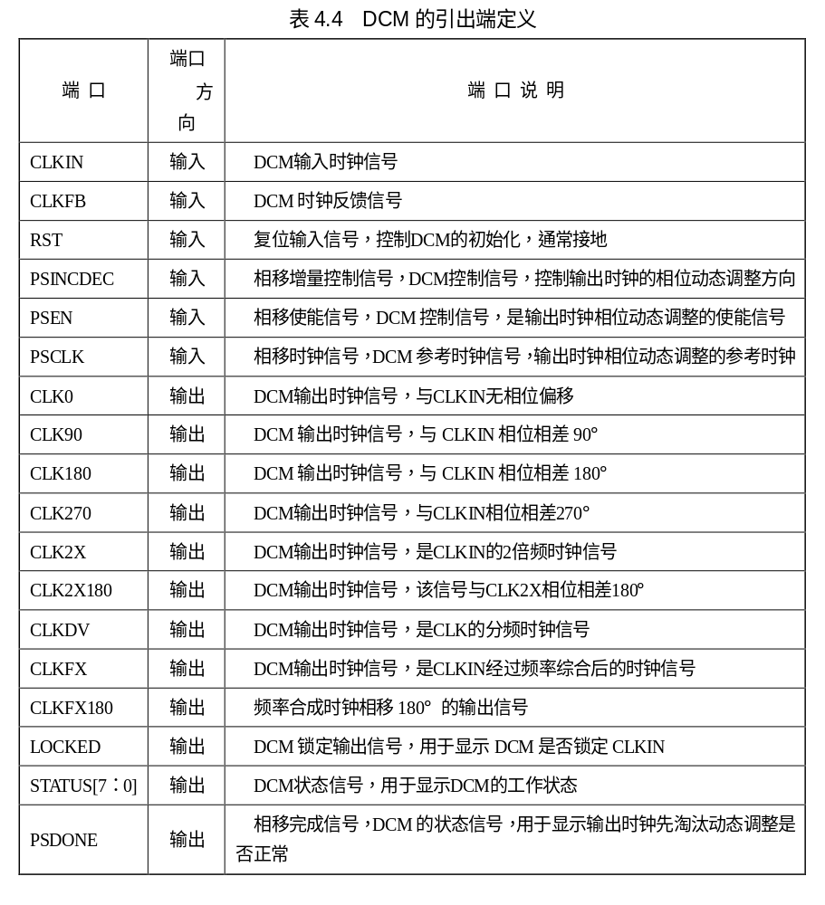

Slide 89
下面介绍DCM的IP Core设计。先选择IP Core的类型以及型号，选择【FPGA Features and Design】→【Clocking】→【Spartan-3E】→【Choose Wizard by Conponent】→【DCM ADV v9.1li】，然后双击【DCM ADV v9.1li】，打开该IP Core的参数设置窗口的第1页，如图4.26所示。

Slide 90
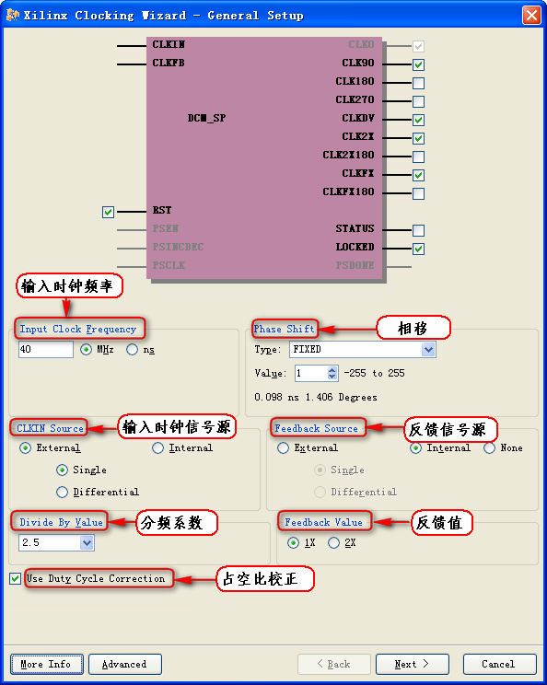
图4.26 DCM的参数设置页面1

Slide 91
在DCM模块的输出端口中， ISE选中CLK0和LOCKED这两个信号，其余的输出信号自己添加。
(1) 输入时钟频率(Input Clock Frequency)：可在输入时钟频率栏中键入输入时钟的频率或周期，单位分别是MHz和ns。
(2) 相移(Phase Shift)：包括类型(Type)和值(Value)。

Slide 92
不同的相移类型对应不同的值：
● 类型为无(NONE)：没有相移，则对应的值value不能设置。
● 类型为固定(FIXED)：通过设置值value改变相应的输出信号的相移，值的范围为-255～255。
● 类型为可变(VARIABLE)：通过PSEN、PSINCDEC和PSCLK等三个输入信号动态地调整输出信号的相移，值的范围为-102～102。

Slide 93
(3) 输入时钟信号源(CLKIN Source)：包括外部的时钟信号源和内部的时钟信号源两个选项。
● 外部的(External)：通过输入全局缓冲器连接输入时钟信号源。输入时钟信号源可以选择单个(Single)或者差分(Differential)输入。
● 内部的(Internal)：内部时钟信号源连接输入时钟信号源。
(4) 反馈信号源(Feedback Source)有以下三个选项：
● 无(None)：无反馈。
● 外部的(External)：通过输入引脚反馈。
● 内部的(Internal)：通过内部缓冲器反馈。

Slide 94
(5) 反馈值(Feed back Value)：与反馈信号源的选项对应，只有在选择外部的(External)选项时，反馈值有单个(Single)或者差分(Differential)两种输入。而在选择无(None)和内部的(Internal)时，反馈值不可选。
(6) 分频系数(Divide By Value)：只有在选择端口“CLKDV”时，才可以设置对应的分频系数。
(7) 占空比校正(Use Duty Cycle Correction)：当选择此项时，输出CLK0、CLK90、CLK180和CLK270信号的占空比为50%。
单击 按钮，进入参数设置页面2，如图4.27所示。

Slide 95
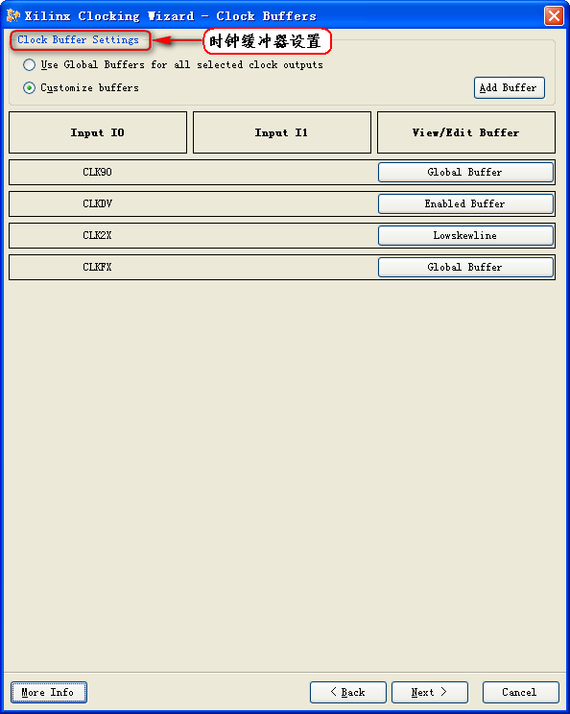
图4.27 DCM的参数设置页面2

Slide 96
(8) 时钟缓冲器的设置包括以下两个选项：
① 对全部选择的时钟输出使用全局缓冲器(Use Global Buffers for all selected clock outputs)：此选项是默认选项，将全部选择的DCM时钟输出都使用全局缓冲器。
② 定制缓冲器(Customize buffers)：此选项可以为每一个输出时钟定制缓冲器，每一个输出时钟有几种设置。以CLK90输出为例，单击CLK90所对应的全局缓冲器 按钮，产生如图4.28所示页面。

Slide 97
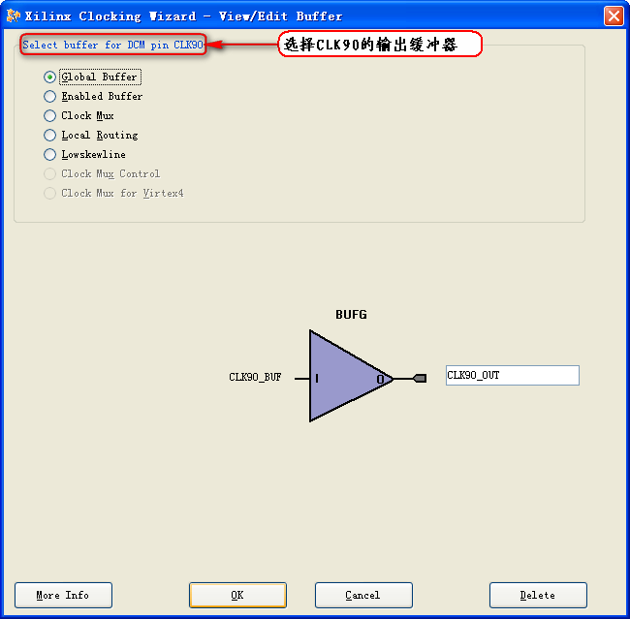
图4.28 选择CLK90的输出缓冲器

Slide 98
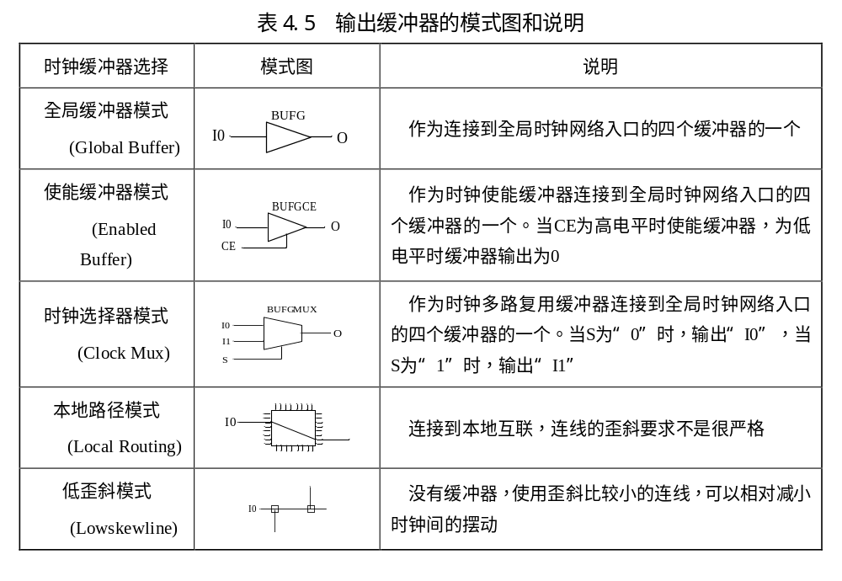

Slide 99
(9) 速度为 -5的有效范围(Valid Range for Speed Grade -5)：表示在当前所选择的速度等级下有效的输入/输出时钟范围。
(10) 抖动计算器的输入值(Inputs of Jitter Calculations)有以下两个选项：
① 使用设置输出频率(Use Ouput frequency)：键入需要输出的频率值。
② 使用乘(M)和除(D)值(Use Multiply(M) and Divide(D) Values)：键入需要的“M”和“N”乘除系数值。
(11) 产生的输出(Generated Output)：在给定的输入/输出(或者乘除系数)值下，对应于图中“M”、“D”、输出频率(Output Freq)和抖动周期(Peried Jitter)等参数。

Slide 100
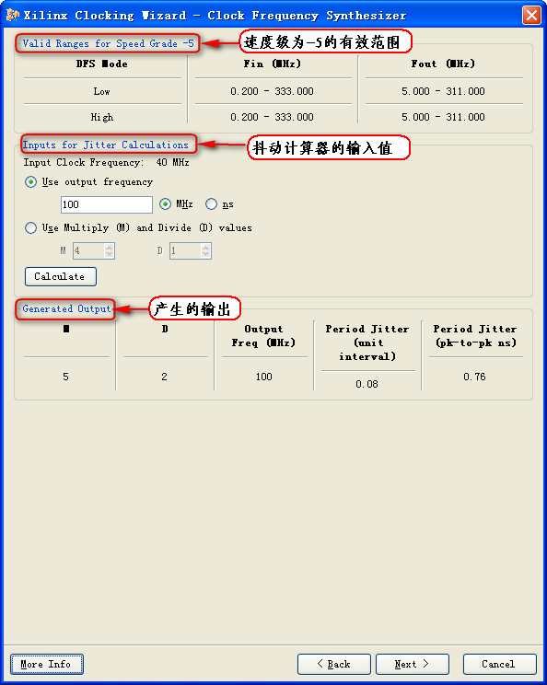
图4.29 DCM的参数设置页面3

Slide 101
单击 按钮，进入第4页的页面设置，该页是对该IP Core选择情况的一个说明。DCM的参数设置分别如图4.26、图4.27和图4.29所示，生成的DCM的仿真波形和说明如图4.30所示。

Slide 102
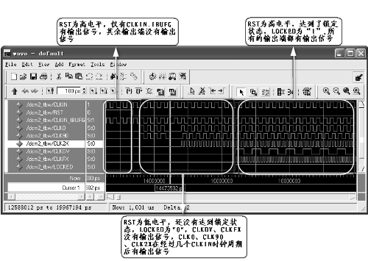
图4.30 DCM的仿真波形和说明

Slide 103
小 结
本章中介绍了IP Core的种类、选择与复用，通过可逆计数器，详细介绍了IP Core的选择、参数设置与仿真流程以及注意事项，同时还介绍了存储器的参数设计及相关工作时序，并给出了相关的仿真波形以及对应的说明。读者通过本章的学习，应基本掌握IP Core的设计流程、IP Core的选择以及相关参数设置。

Slide 104
习 题
4.1 什么叫作IP Core? IP Core在设计中的作用是什么?
4.2 如何对使用IP Core的设计进行仿真验证?
4.3 试述基于ISE的IP Core的设计流程。
4.4 阐述软核、硬核与固核的含义，并说明其优缺点。
4.5 采用IP Core设计步进为3位、长为8位的加计数器，并具有复位功能。
4.6 采用数字时钟管理器设计一个3倍频器，其中输入时钟频率为10 MHz。
4.7 设计一个FIFO，其中输入信号为3位，具有“几乎满”、“几乎空”标志。

Slide 105
实 验 项 目
实验一 计数器的设计
实验目的：
(1) 掌握计数器 IP Core的使用。
(2) 进一步熟悉ISE的IP Core的开发流程。
实验原理：
题图4.1 所示为计数器的设计结构图。

Slide 106
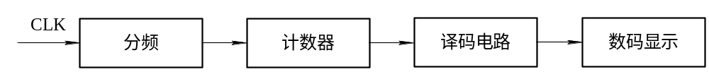
题图4.1 计数器的设计结构图

Slide 107
计数器就是对输入的信号进行计数，这里是对时钟信号进行计数。由于时钟信号一般频率很高，若直接在数码管进行显示会因时钟信号变化太快而看不清楚，所以就需要对时钟先进行分频，然后计数器对分频后的时钟进行计数，通过译码电路后由数码管将计数值适时显示。
实验要求：
(1) 用IP Core完成加计数器的设计，其中计数器的输出数据长度为4位，计数步长为2，该计数器可以预置数。
(2) 用Verilog语言对输入的时钟信号进行分频，使计数器的输入时钟信号为1 Hz。
(3) 用Verilog语言完成译码电路的设计。
(4) 完成系统的仿真验证。
(5) 在目标板按要求在数码管上显示计数值。

Slide 108
实验二 正弦波形发生器的设计
实验目的：
(1) 掌握ROM IP Core的使用。
(2) 掌握利用MATLAB产生ROM初始值的方法。
(3) 进一步熟悉ISE的IP Core的开发流程。
实验原理：
波形发生器的设计结构图如题图4.2 所示。

Slide 109
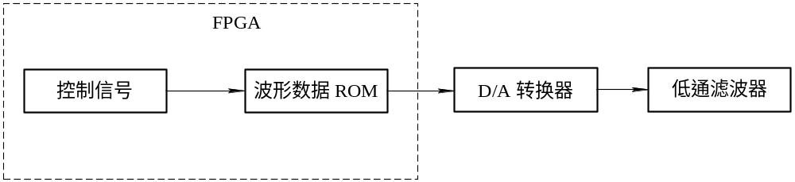
题图4.2 波形发生器的设计结构图

Slide 110
ROM中存有发生器的波形数据，当接收来自于FPGA的地址信号后，将从数据线输出相应的波形数据，地址变换越快，则输出数据的速度越快，从而使D/A输出的模拟信号的变化速度越快。D/A转换器将ROM输出的数据变换成模拟信号，经低通滤波器滤除其中的高频成分得到模拟波形信号。

Slide 111
实验要求：
(1) 用ROM存储正弦信号的波形数据，存储点数为512点，数据长度为16位。
(2) 用Verilog语言设计控制信号，控制ROM的地址信号读出数据。
(3) 完成波形发生器的仿真验证。
(4) 在目标板按要求显示正弦波形。

Slide 112
实验三 双口RAM的设计
实验目的：
(1) 掌握双口RAM的时序关系。
(2) 掌握RAM IP Core的使用。
(3) 进一步熟悉ISE的IP Core的开发流程。
实验原理：
双口RAM实验的结构图如题图4.3所示。
将时钟频率进行分频至0.1 Hz，用两路按键模拟A、B端口的输入信号，用两路拨码开关模拟A、B端口的读/写控制信号，对不同的地址读出输入数，并通过译码电路在数码管进行显示。

Slide 113
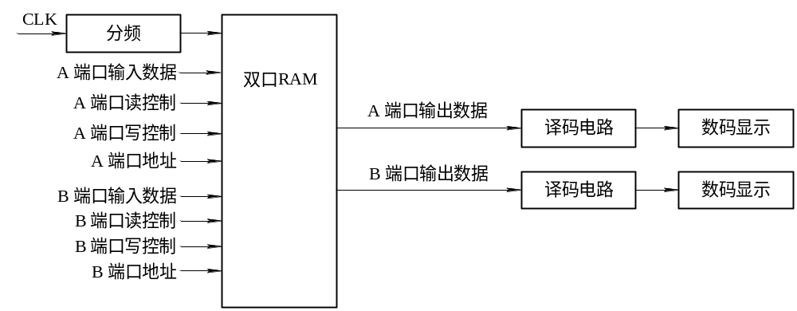
题图4.3 双口RAM实验的结构图

Slide 114
实验要求：
(1) 设计双口RAM，其要求为：
① 输入数据为3位，地址长度为2位，具有读/写功能。
② 端口A设置为“Read After Write”模式，端口B设置为“Read Before Write”模式。
(2) 用Verilog语言对输入的时钟信号进行分频，使RAM的输入时钟信号为0.1 Hz。
(3) 完成双口RAM的仿真验证。
(4) 通过译码电路，在数码管上显示A、B端口地址读出的输入信号值。

